Slide 1
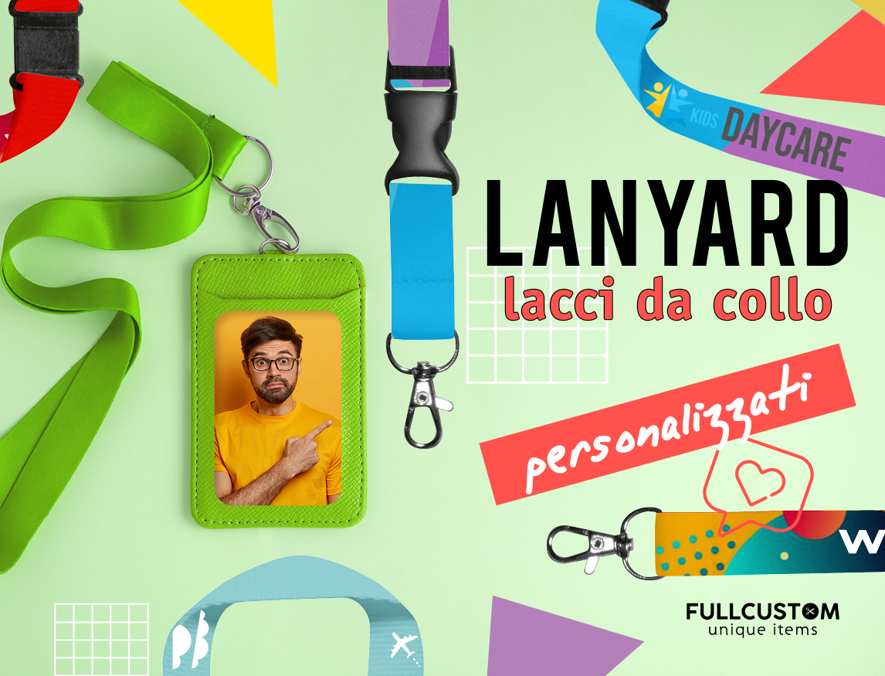
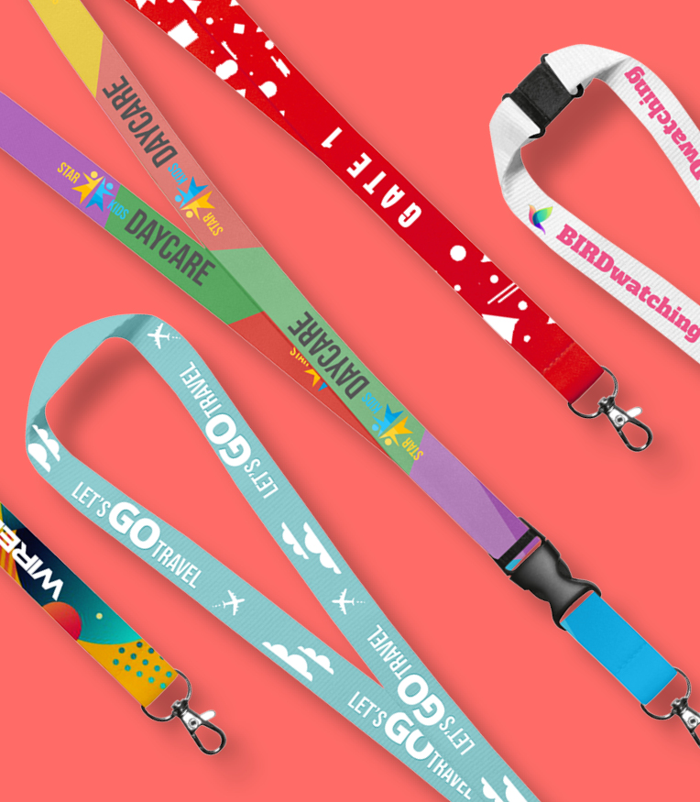
IL TUO LOGO
I tuoi contatti
Lacci da collo in pochi click!
Per fiere, congressi, eventi sportivi, e non solo…
Uno strumento di comunicazione utile, potente e duraturo: realizzalo in pochi click direttamente sul nostro sito
LIBERA LA TUA FANTASIA!
Lacci da collo
materiale: raso, poliestere, R-PET
accessori: moschettoni in metallo, fibbia in plastica, sgancio di sicurezza
misure: 15mm, 20mm, 25mm
logo: quadricromia multicolore
minimo: 100 pezzi
consegna: 12 giorni
I tuoi contatti

